Slide 1
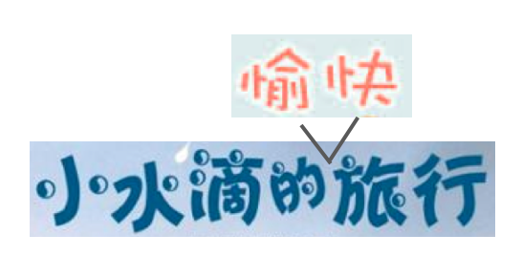
Immersion Group
沉浸式小学三年级
3rd Grade NH/IL
Authors:
Leilei Song 宋雷雷 Ling-Ling Chern 陳玲玲
Ya-Ching Hsu-Kelkis 許雅菁
Hsiaoying Chen 陳曉瑩 Christine Chen 陈丽婷

Slide 2
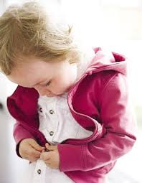
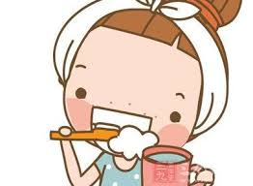
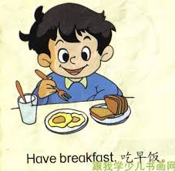
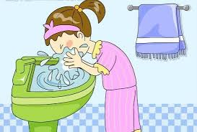
Day5 Activity 2 先。。。再。。。然后。。。最后。。。
早上,我先穿衣,再刷牙,然后再洗脸,最后再吃早饭.

Slide 3
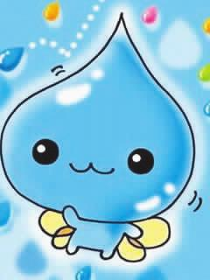
Day 5 Activity 1
小水滴的愉快旅行！
然后继续我的旅行。
我来到了大地最深的地方，
从小溪中出来，
经过小河和瀑布。
我看见蝌蚪变成了青蛙；
瞧见水蜘蛛在水面上滑行；
也看见了在小溪、池塘边生活的鸟儿们。
最后我来到了大海。
向深海的朋友们打招呼。
然后再次浮出水面，新的旅行开始了！
猫儿把我留在了碗里，我要出去走一走。
太阳公公让我变得越来越轻，一直飘向天空。
我先在云朵上休息，准备开始我的旅行。
这儿好冷，让我变成一滴小水滴。
风再把我带到好高好远的地方。
突然，云朵停下来不动了。
我变成了一朵雪花，慢慢地飘落下来。
阳光又把我变回水滴了。
我从花瓣上滑落，又从叶片上弹起，

Slide 4
Day5 Activity 2 先。。。再。。。然后。。。最后。。。
句子 | 图画
1）先
2）再
3）然后
4）最后

Slide 5
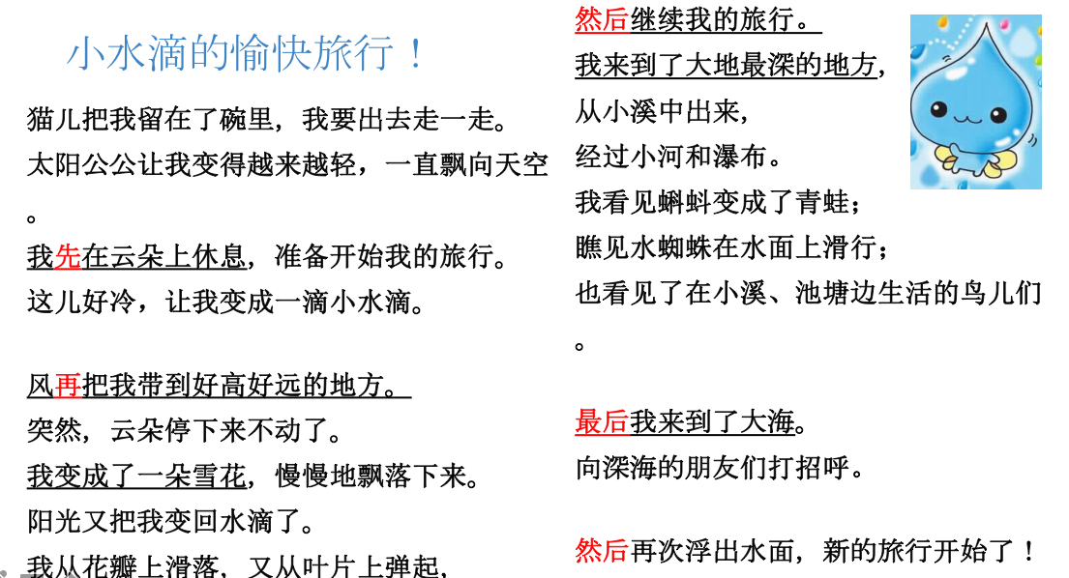
Day 5
老师衔接下一个学习主题的引言：
老师说：小水滴去了好多地方。小水滴去过的地方都能让动物，植物和人活下去。
我们接下来要讨论为什么水很重要。

Slide 6
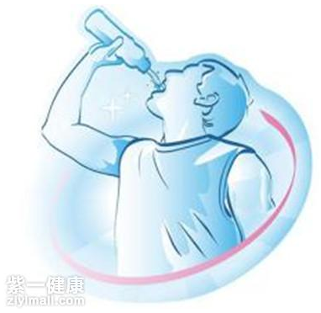
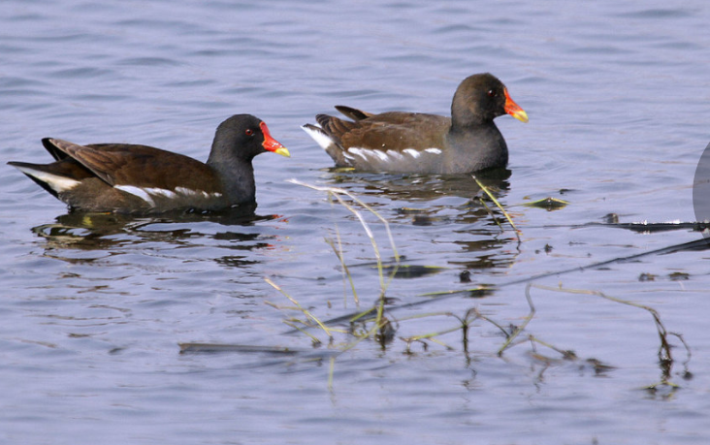
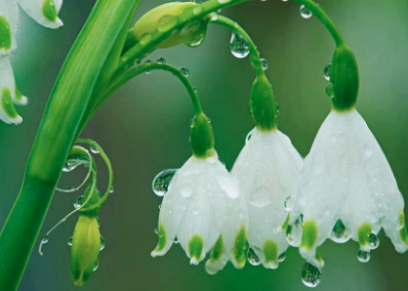
Day 5 Activity 3 水的重要性
老师问：小水滴到了什么地方？
看图讨论
蝌蚪能不能生活在没有水的地方？
植物没有水能不能长大？
人能不能不喝水？
关键词语：需要、长大、健康
http://s13.sinaimg.cn/middle/5111e407hba6a1af4687c&690
http://www.rofllollmao.com/wp-content/uploads/2012/11/311279_486143231416491_1142308068_n.jpg
http://album.sina.com.cn/pic/001Tt4BVgy6NVZEZzVP45

Slide 7
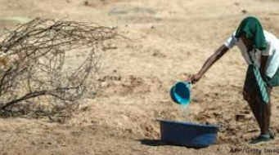
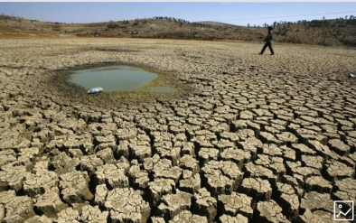
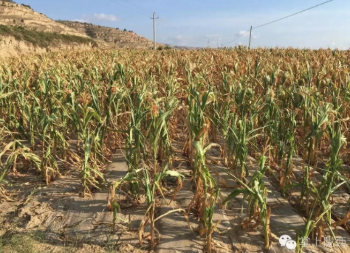
Day 5 Activity 3 水的重要性
看图讨论
玉米田看起来怎么样？为什么？
土地变成什么样子了？为什么？
这个女生在做什么？为什么？
关键词语：天气太热、不常下雨、水不够、死掉
http://www.gzhphb.com/article/31/317705.html
http://www.rti.org.tw/m/news/detail/?recordId=303263

Slide 8
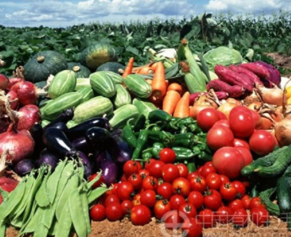
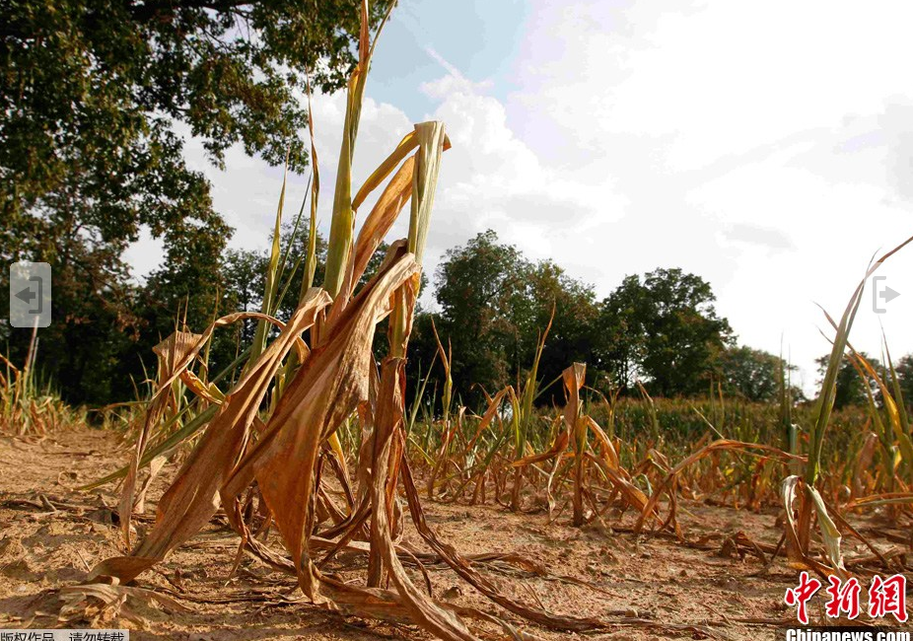
Day 5 Activity 3 水的重要性
比较图片：看图讨论
1.这两张图片有什么不同的地方吗？为什么？
1
2

Slide 9
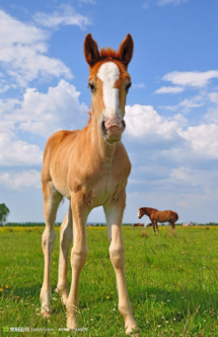
Day 5 Activity 马需要什么才能长大？（小组练习）
http://www.tooopen.com/view/794826.html

Slide 10
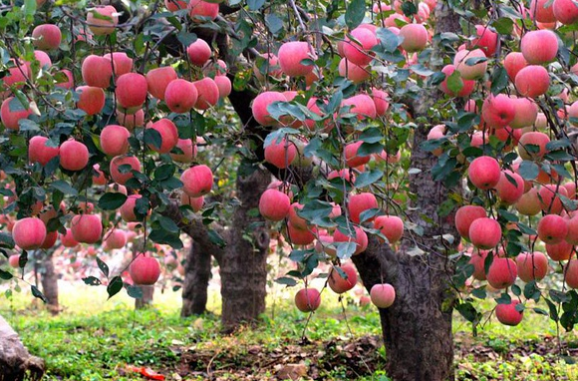
Day 5 Activity 苹果树需要什么才能长大，然后结出好吃的苹果呢？ （小组练习）
http://www.tooopen.com/view/794826.html

Slide 11
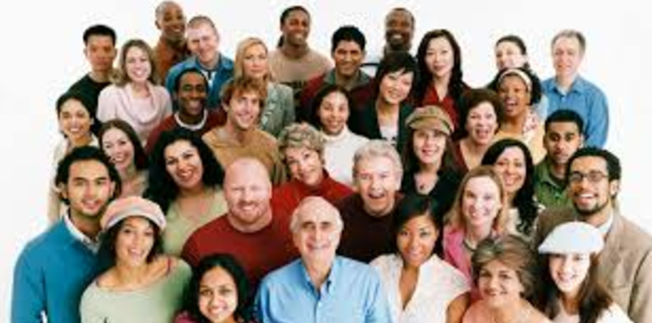
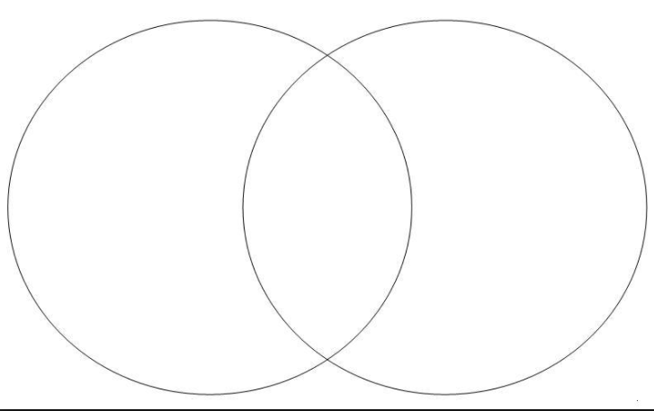
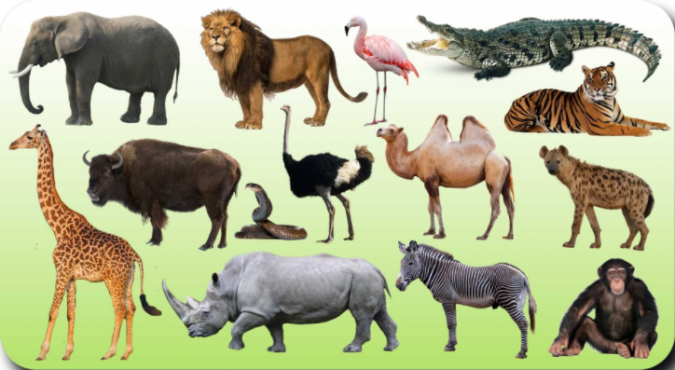
Day 5 小组活动 人类 和动物都需要什么才能活下去？
http://tupian.baike.com/doc/%E8%8B%B9%E6%9E%9C%E6%A0%91[%E6%A4%8D%E7%89%A9]/a4_06_14_01300542872052143132146665368_jpg.html?prd=citiao_tuce_zhengwen

Slide 12
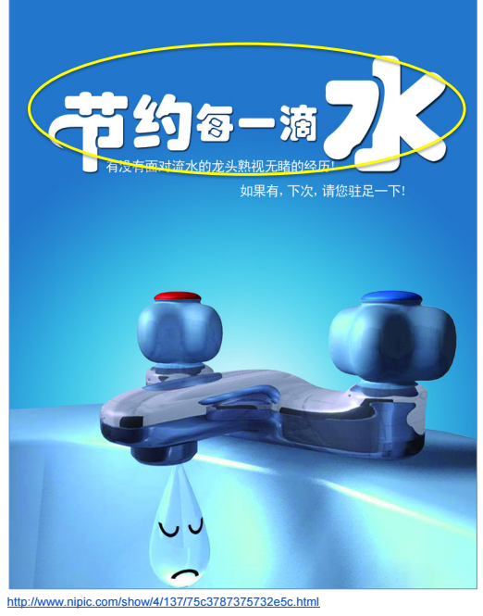
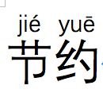
Day 5 Activity 3 读一读、找一找、说一说
老师问问题、学生找一找
1.你找到了什么词语？
2.小水滴怎么了？为什么？
3.
猜猜看 这个词语的意思？

Slide 13
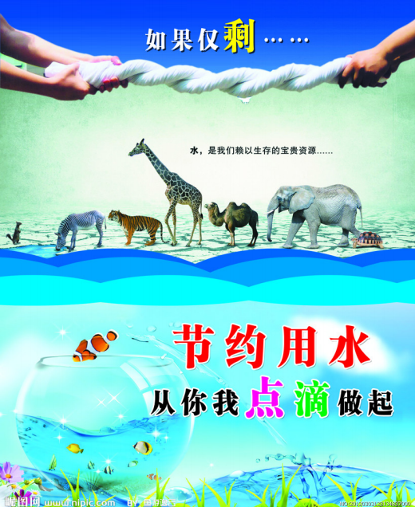
Day 5 Activity 3 读一读、想一想 、找一找、说一说
1.这张海报告诉大家什么事情？
2.你看到了什么词语？

Slide 14
Day 5 回家作业 Homework
….....需要水，如果没有水，…..就会….. 。
所以我们要…....。
画图

